Slide 1

소프트웨어 공학 프로젝트
잭팟777_7조
SOGONG
100%
오롯
201511029 손승현
201710968 이현제
201810985 임규섭
202010921 조성주
202010925 최가나
맨투맨

Slide 2
목차
팀 구성 및 역할
개발 과정
요구사항 분석
프로젝트 설계
시현
배운점 & 어려웠던 점

Slide 3
팀 구성 및 역할
최가나: 팀장 , 백엔드
손승현: 부팀장, 백엔드
이현제: 프론트 팀장, 프론트
조성주: 프론트, 디자인, ppt
임규섭: 프론트

Slide 4
02.
개발 과정

Slide 5




개발 과정
개발 툴

Slide 6


개발 과정
회의 툴
시간: 매주 화요일 또는 소공 수업 끝나고 6시
장소: 스터디룸
https://www.notion.so/141b1f6c16f64f0db1c9d69fe6e0410a

Slide 7
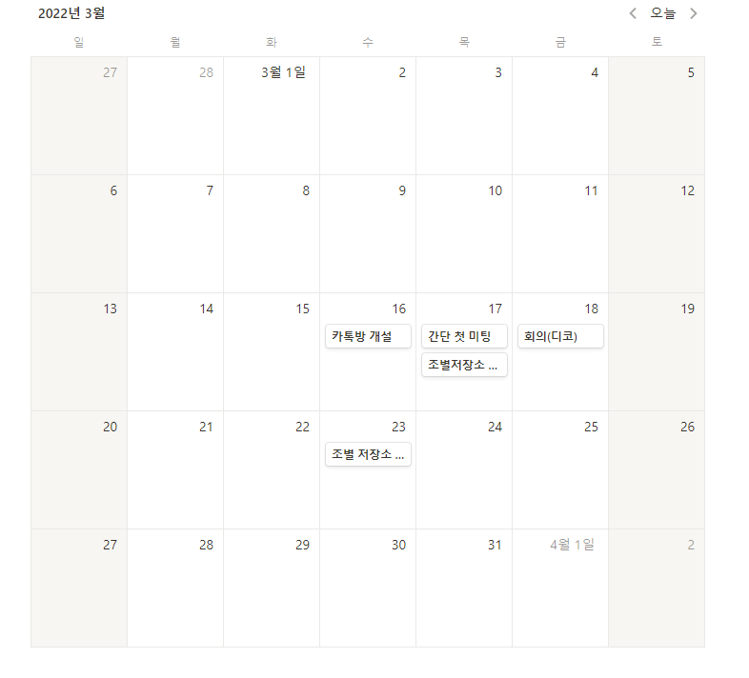
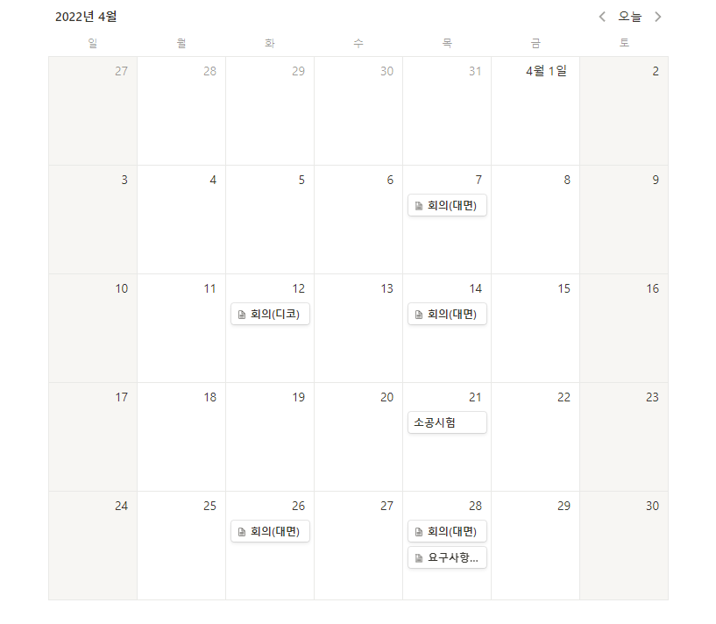
개발 과정
회의 일정&과정
설계서 작성
요구사항 분석

Slide 8
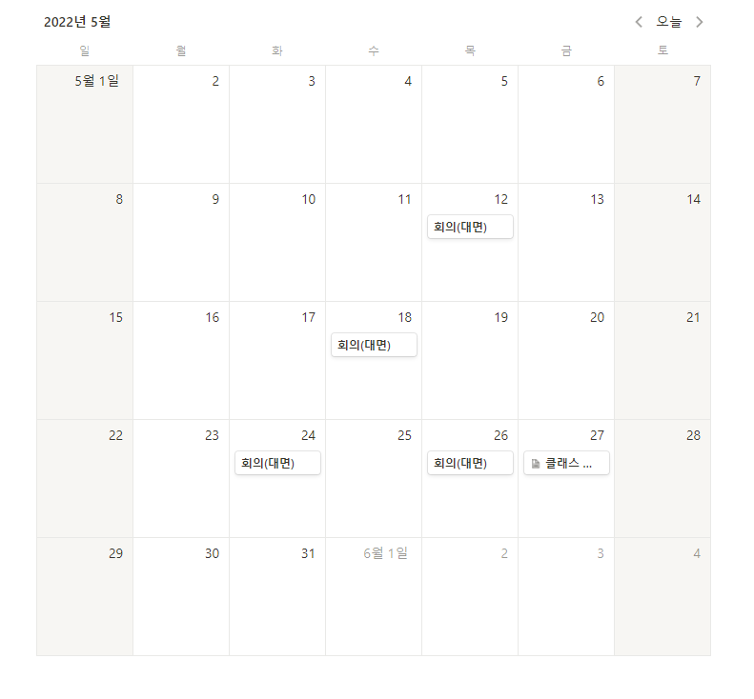
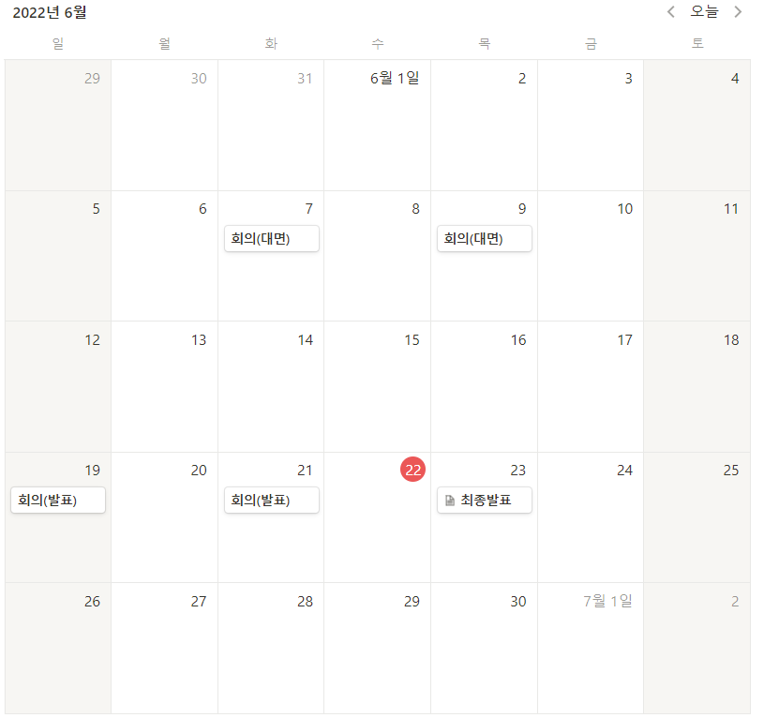
개발 과정
회의 일정&과정
구현

Slide 9
03.
요구사항 분석

Slide 10
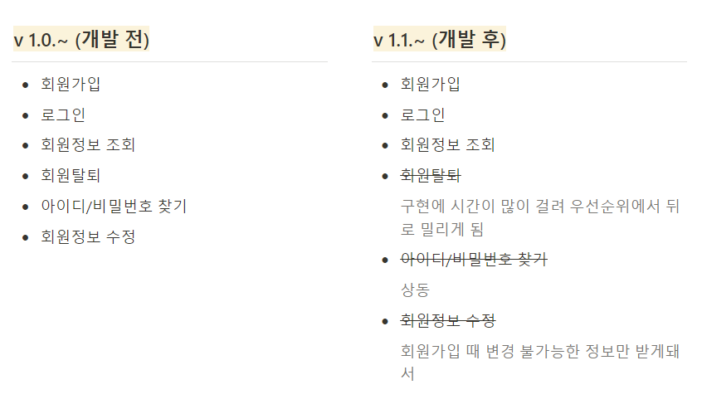
요구사항 분석
_유저 부분

Slide 11
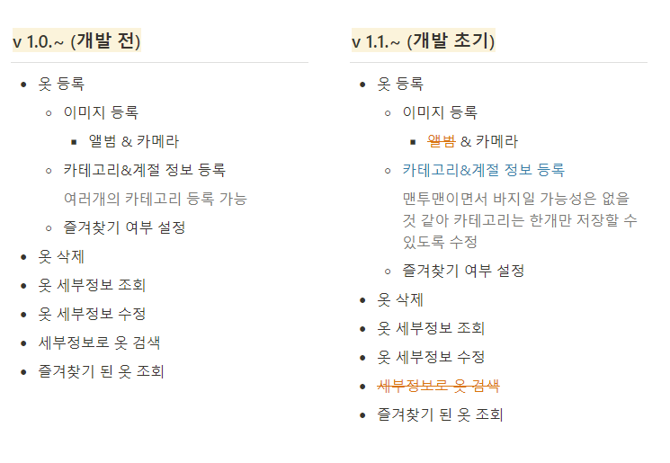
요구사항 분석
_옷 부분

Slide 12
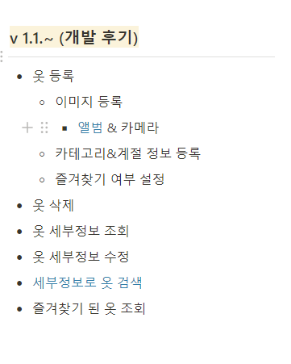
요구사항 분석
_옷 부분

Slide 13
04.
프로젝트 설계

Slide 14
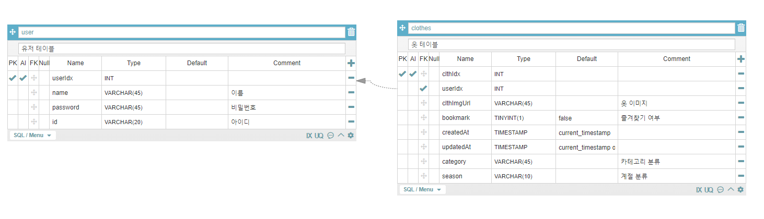
프로젝트 설계_백엔드
데이터베이스 ERD

Slide 15
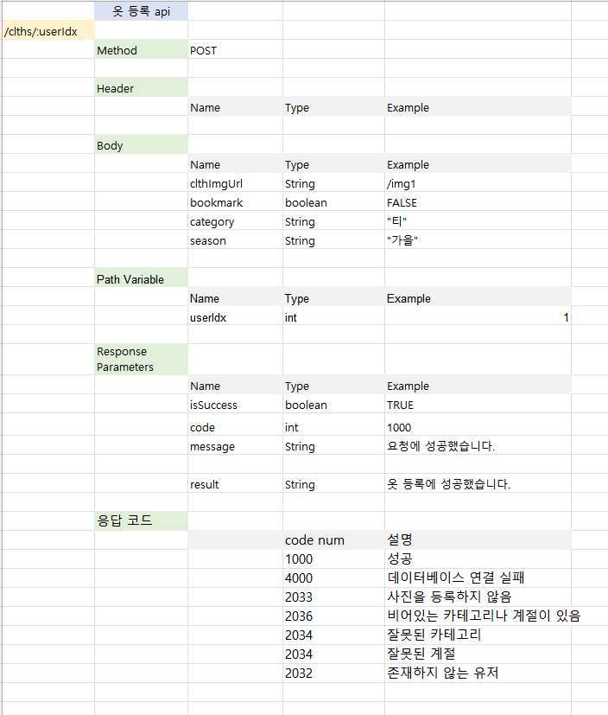
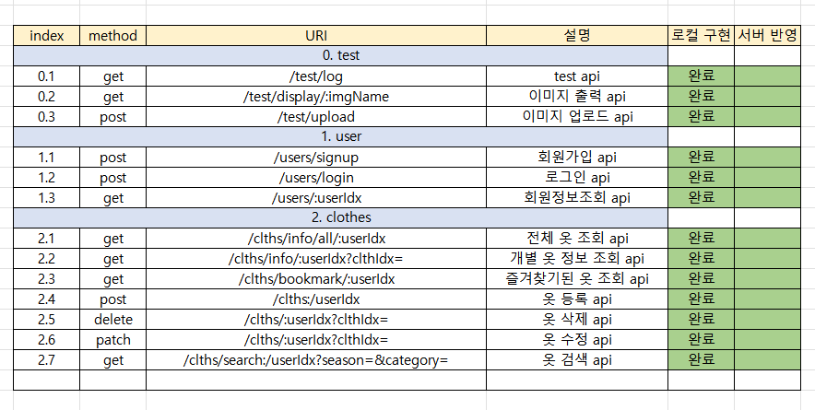
프로젝트 설계_백엔드
API 명세서

Slide 16
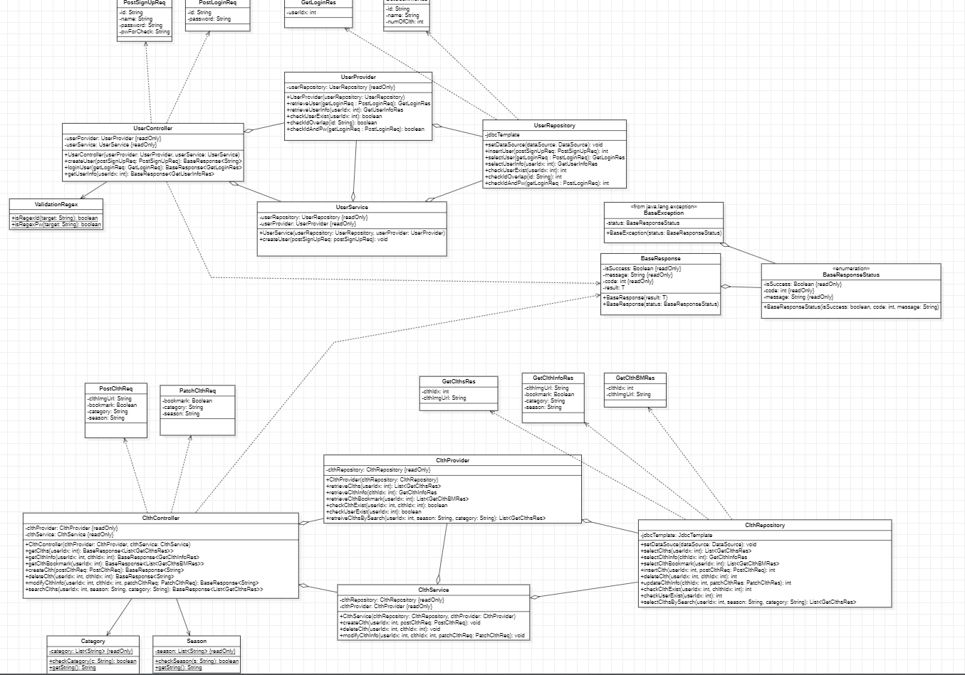
프로젝트 설계_백엔드
클래스 다이어그램_전체

Slide 17
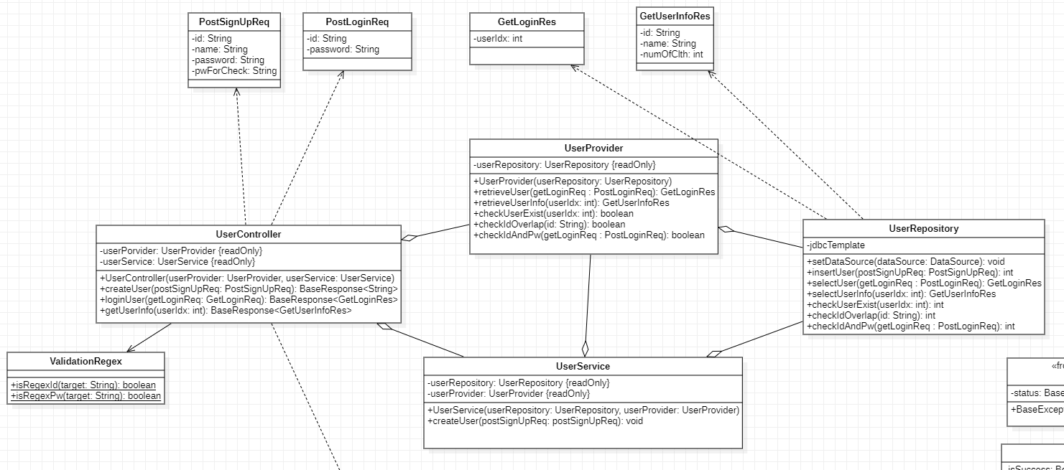
프로젝트 설계_백엔드
클래스 다이어그램_유저 부분

Slide 18
프로젝트 설계_백엔드
클래스 다이어그램_유저 부분

Slide 19
프로젝트 설계_백엔드
클래스 다이어그램_유저 부분

Slide 20
프로젝트 설계_백엔드
클래스 다이어그램_유저 부분

Slide 21
프로젝트 설계_백엔드
클래스 다이어그램_유저 부분

Slide 22
프로젝트 설계_백엔드
클래스 다이어그램_유저 부분

Slide 23
프로젝트 설계_백엔드
클래스 다이어그램_유저 부분

Slide 24
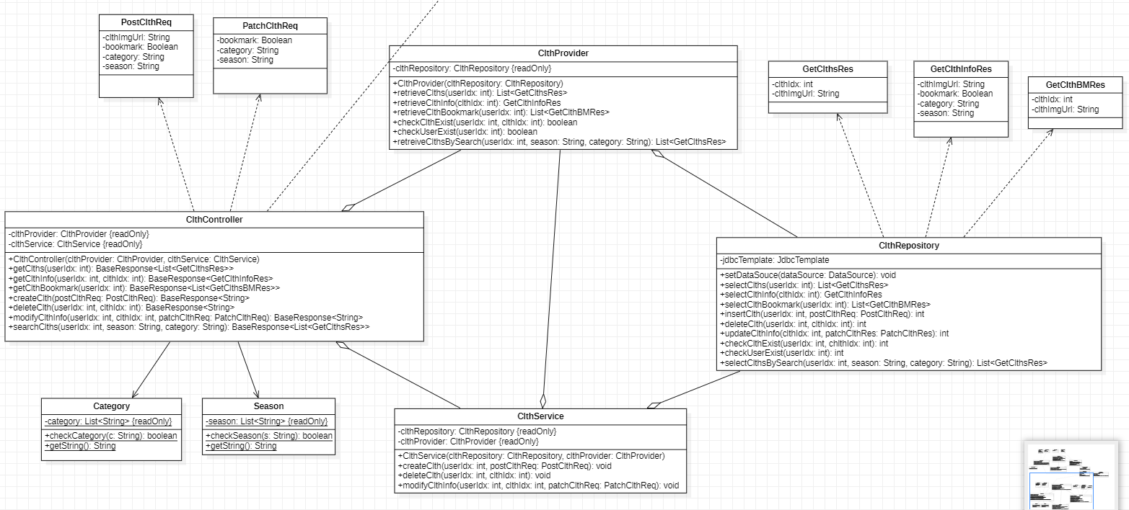
프로젝트 설계_백엔드
클래스 다이어그램_옷 부분

Slide 25
프로젝트 설계_백엔드
클래스 다이어그램_옷 부분

Slide 26
프로젝트 설계_백엔드
클래스 다이어그램_옷 부분

Slide 27
프로젝트 설계_백엔드
클래스 다이어그램_옷 부분

Slide 28
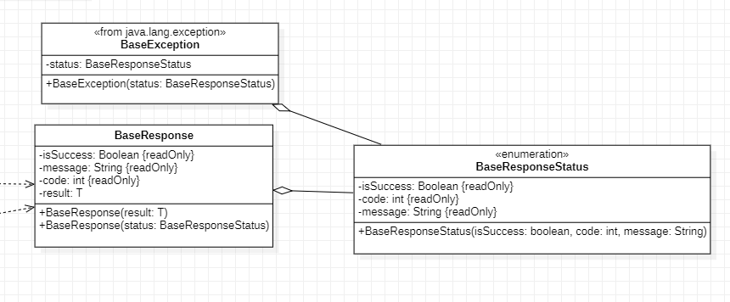
프로젝트 설계_백엔드
클래스 다이어그램_리턴&예외처리 부분

Slide 29
프로젝트 설계_백엔드
클래스 다이어그램_리턴 데이터&예외처리 부분

Slide 30
프로젝트 설계_백엔드
클래스 다이어그램_리턴&예외처리 부분

Slide 31
프로젝트 설계_백엔드
클래스 다이어그램_리턴&예외처리 부분

Slide 32
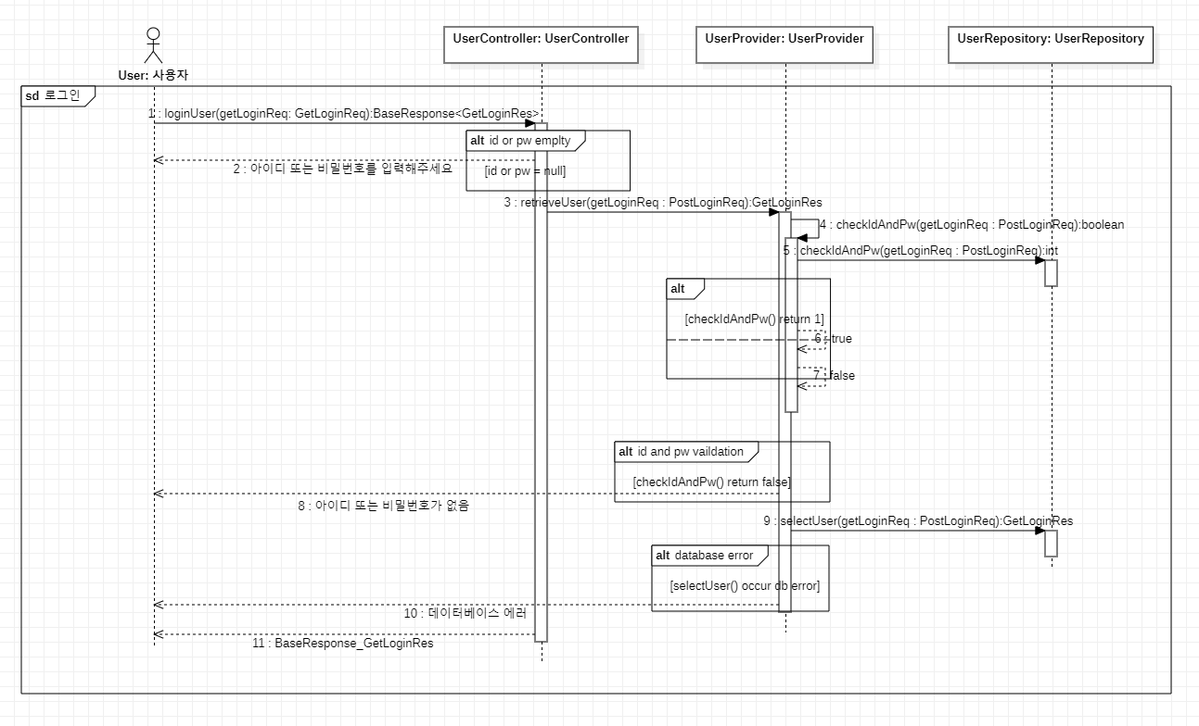
프로젝트 설계_백엔드
시퀀스 다이어그램_ 로그인

Slide 33
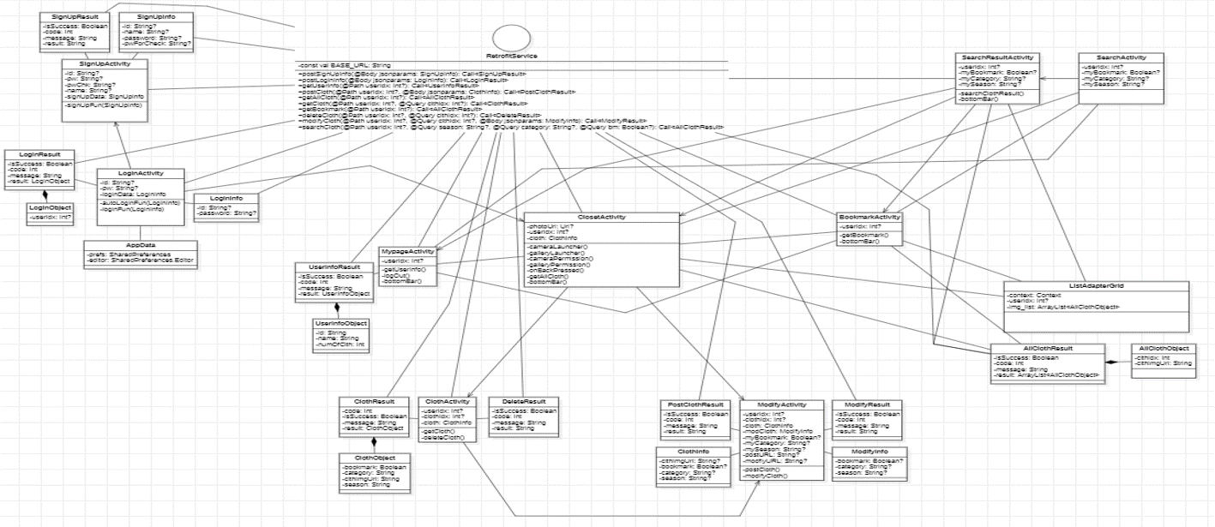
프로젝트 설계_프론트엔드
클래스 다이어그램_전체

Slide 34
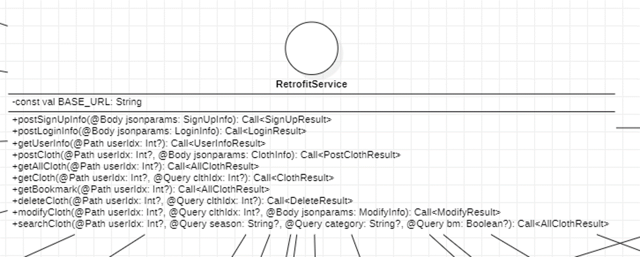
프로젝트 설계_프론트엔드
클래스 다이어그램_통신

Slide 35
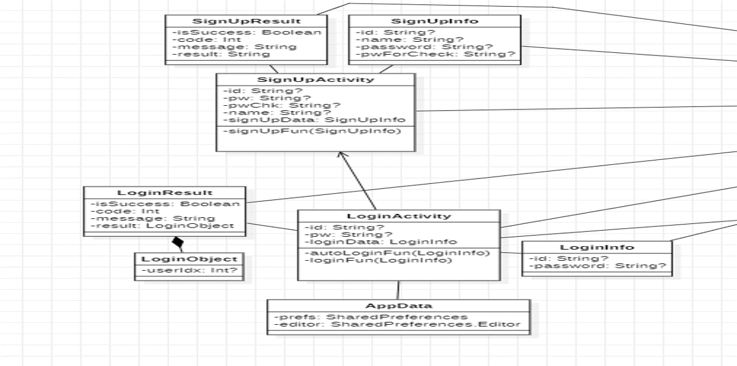
프로젝트 설계_프론트엔드
클래스 다이어그램_회원가입과 로그인

Slide 36
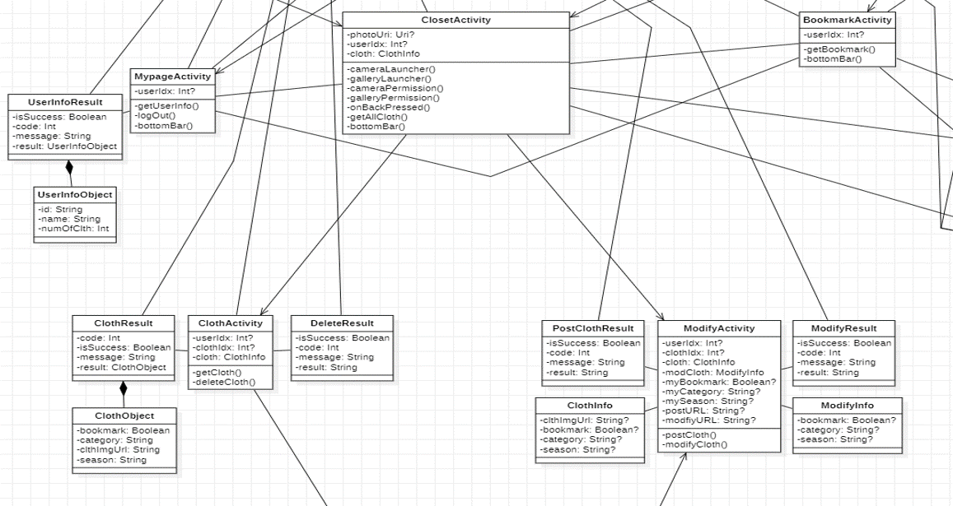
프로젝트 설계_프론트엔드
클래스 다이어그램_옷장

Slide 37
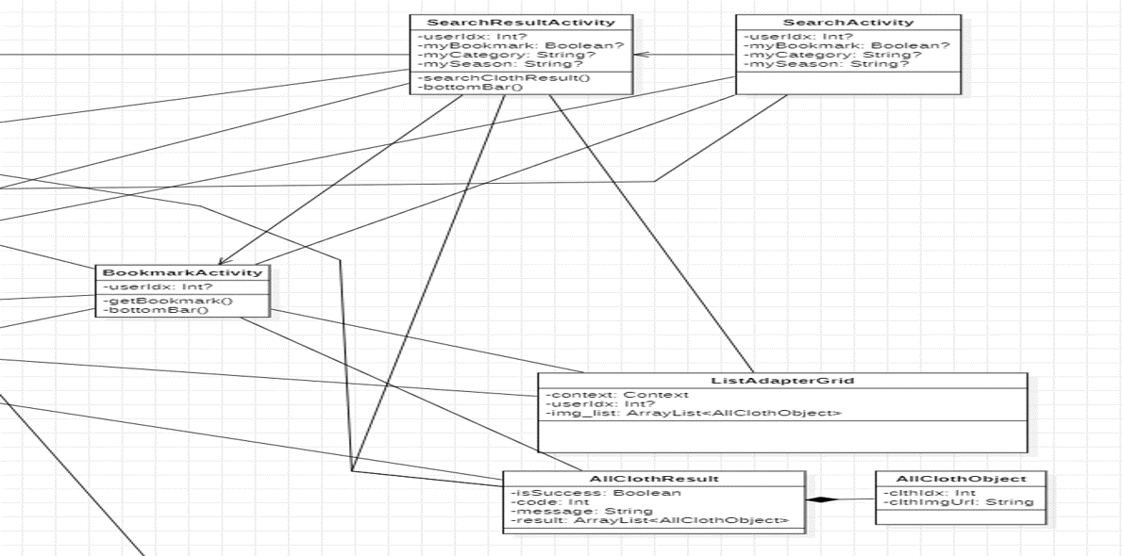
프로젝트 설계_프론트엔드
클래스 다이어그램_검색 등

Slide 38
프로젝트 설계_프론트엔드
클래스 다이어그램_개별 옷과 마이페이지

Slide 39
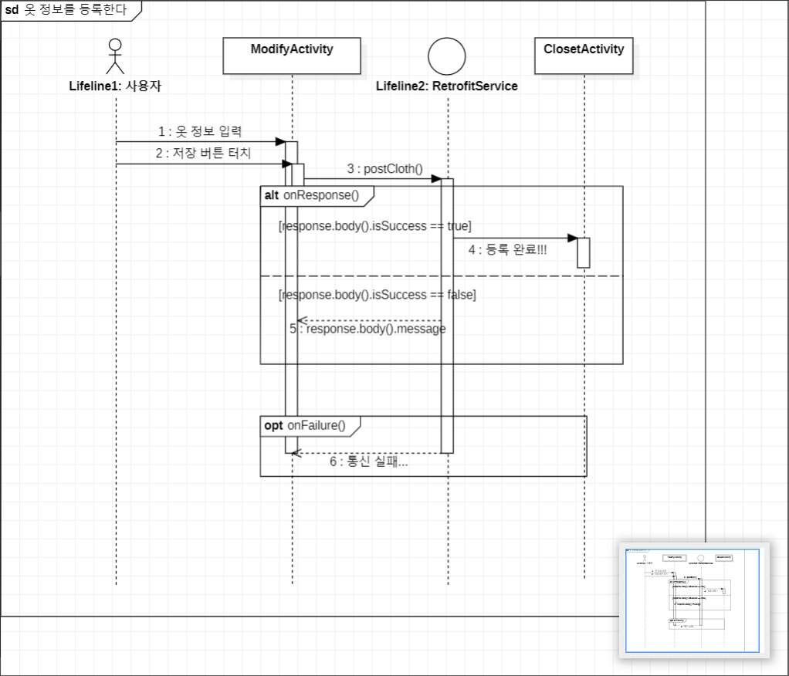
프로젝트 설계_프론트엔드
시퀀스 다이어그램_옷 등록

Slide 40
05.
시현

Slide 41
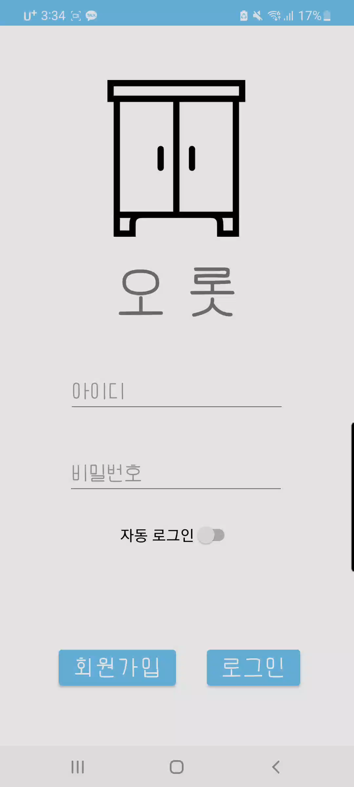
시현
SOGONG
100%

Slide 42
06.
배운 점 &
어려웠던 점

Slide 43
어려웠던 점&배웠던 점
SOGONG
100%
어려웠던 점
개발을 하며 요구사항을 수정하거나 클래스/시퀀스 다이어그램 등을 수정하는 작업이 잦았습니다.
설계에 대한 이해도가 부족해 적절한 결과를 도출하는 데 시간이 많이 걸렸습니다.
배웠던 점
프로젝트에서 설계가 얼마나 중요한지에 대해 깨닫게 되었습니다.
요구사항 명세서, 클래스, 시퀀스 다이어그램 등을 사용하며 절차적인 설계를 경험했습니다.
깃헙/ 노션 등 협업 툴에 대해 이해하게 되었습니다

Slide 44
마무리
SOGONG
100%
감사합니다
잭팟 777

Slide 45
팀 구성 및 역할_비율
최가나: 21%
손승현: 21%
이현제: 21%
조성주: 21%
임규섭: 16%

